Slide 1
ФГБОУ ВО КрасГМУ им. проф. В.Ф. Войно-Ясенецкого Минздрава России Кафедра лучевой диагностики ИПО
Часть II
Выполнил: ординатор 2-го года обучения специальности Рентгенология
Н. В. Голубок

Slide 2
Это доброкачественное новообразование, возникающее в полости носа или носоглотке, рядом с крыловидно-небной ямкой.
Факторы риска (мужской пол, подростковый возраст).
Гистологически (звездчатые кровеносные сосуды, встроенные в неправильную фиброзную строму с вкраплениями веретеновидных фибробластов).
На Т2-ВИ (гиперинтенсивность сигнала).
На Т1-ВИ (гипоинтенсивность сигнала). Внутри очага поражения бывают пустоты, отражающие его сосудистую природу.

Slide 3
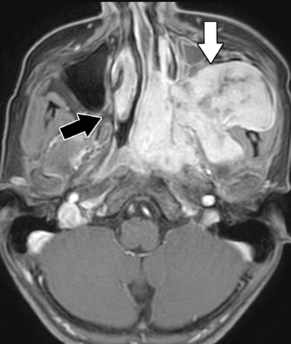
Мальчик, 15 лет
Жалобы: рецидивирующее носовое кровотечение, обструкция носа, в течение 3 лет.
гиперинтенсивное образование, с центром в левой крыло-небной ямке, вызывающее ее расширение, с передним изгибом задней стенки левой верхнечелюстной пазухи (белая стрелка).
нормальная правая крыло-небная ямка
(черная стрелка).

Slide 4
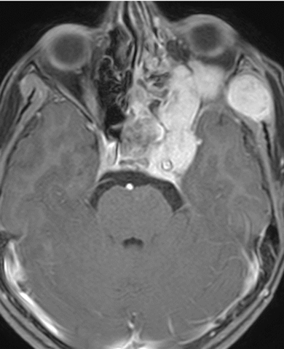
Тот же клинический случай
поражение левого кавернозного синуса и орбиты.

Slide 5
Может возникать в основании черепа, чаще в месте клиновидно-затылочного синхондроза, и распространяться на кавернозный синус.
Факторы риска (возраст 40-50 лет, хотя встречаются в любом возрасте).
Тип: классический (наиболее частый), мезенхимальный и недифференцированный.
На Т2-ВИ (гиперинтенсивность сигнала, иногда с участками гипоинтенсивности кальцинатов).
На КТ-изображении (кальцинация хрящевого матрикса по типу колец и арок).

Slide 6
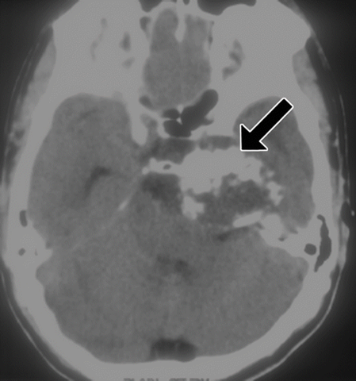
Мужчина, 25 лет
Жалобы: онемение левой стороны лица, затрудненное жевание, диплопия при взгляде налево, боль в левой половине головы, в течение 2 лет.
Обьективно: паралич левой боковой прямой мышцы живота, отсутствие рефлекса глазного дна слева.
образование, вызывающее расширение верхушки пирамиды левой височной кости
большой кальцинированный компонент новообразования (стрелка).

Slide 7
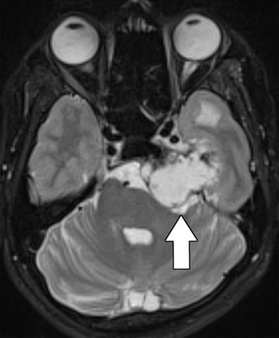
Тот же клинический случай
гиперинтенсивное образование (стрелка), затрагивающее заднюю часть левого кавернозного синуса.

Slide 8
Это агрессивное новообразование осевого скелета, около одной трети возникает в скате черепа.
Чаще встречаются у пациентов 30-40 лет;
Возникают из остатков хордовых клеток, чаще в области клиновидно-затылочного синхондроза.
Гистологически делят на: классические (состоит из долек, содержащих сильно вакуолизированные клетки и пулов муцина, разделенных фиброзными перегородками), хондроидные (имеют гистологические особенности, схожие с хондросаркомой).
В диагностике решающую роль играет анализ на иммуногистохимические маркеры.
Хордомы положительны на цитогенетические маркеры эпителиальных клеток, такие как цитокератин и антиген эпителиальных мембран, а хондросаркомы — нет.
Локализация(обычно в среднем отделе основания черепа).
На КТ (выражена масса мягких тканей с литическим разрушением кости).
На МРТ Т2 (гиперинтенсивность сигнала).
Характеристика аналогична хондросаркоме.

Slide 9
Наиболее частое злокачественное новообразование носоглотки и наиболее распространенное злокачественное новообразование, поражающее кавернозный синус.
Чаще встречаются у пациентов 50-60 лет.
Патологические типы:
✔ (аналогичный другим плоскоклеточным карциномам головы и шеи);
✔неороговевающий (связан с инфекцией вируса Эпштейна-Барра).
На МРТ Т1-ВИ (изо- или гипоинтенсивность сигнала).
на Т2-ВИ (гиперинтенсивность сигнала), на МР-изображениях с усилением гадолинием (неоднородность усиления сигнала).
Обычно наблюдается массивная метастатическая шейная лимфаденопатия.

Slide 10
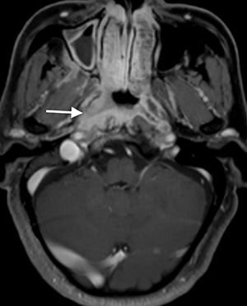
МРТ Т1-ВИ в аксиальной плоскости с усилением гадолинием и подавлением жира. Рак носоглотки
Мужчина, 57 лет
Жалобы: правосторонний гемифациальный спазм, в течение 6 месяцев.
Обьективно: правосторонний отек области шеи.
гиперинтенсивность сигнала в области правого глоточного кармана (ямка Розенмюллера),
вовлечение задней стенки носоглотки
(стрелка).

Slide 11
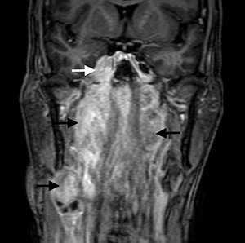
МРТ Т1-ВИ во фронтальной плоскости с усилением гадолинием и подавлением жира. Рак носоглотки
Тот же клинический случай
объемное образование (белая стрелка), распространяющееся на правый кавернозный синус;
увеличение шейных лимфоузлов
(черные стрелки) с обеих сторон.

Slide 12
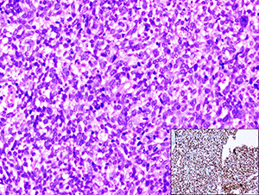
Микрофотография. Рак носоглотки
Тот же клинический случай
слои клеток среднего размера с гиперхромными ядрами, видимыми ядрышками и скудным количеством эозинофильной цитоплазмы.
Гистологические признаки низкодифференцированного плоскоклеточного рака

Slide 13
Поражает кавернозный синус путем прямого распространения от соседних структур, таких как костный мозг окружающих костей или носоглотки, или гематогенным распространением. Чаще это Неходжкинская лимфома.
Клинически и радиологически может имитировать синдром Толоса-Ханта (птоз век, возвышение глазного яблока, вследствие поражения глазодвигательного нерва).
На МРТ Т2-ВИ (гипоинтенсивность сигнала).
На МР-изображениях с усилением гадолинием (гиперинтенсивность сигнала).
ПЭТ играет важную роль в оценке степени лимфомы.

Slide 14
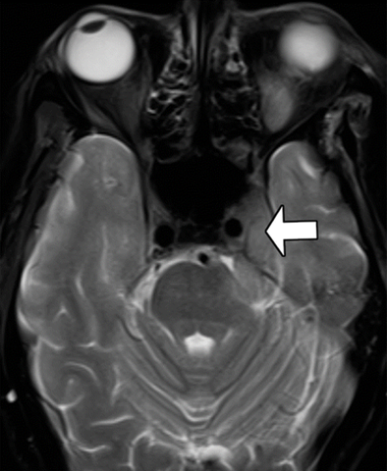
Мужчина, 61 год
Жалобы: лицевая боль слева, диплопия, потеря веса и лихорадка, в течение 2 мес.
Изоинтенсивный участок, расширяющий левый кавернозный синус.

Slide 15
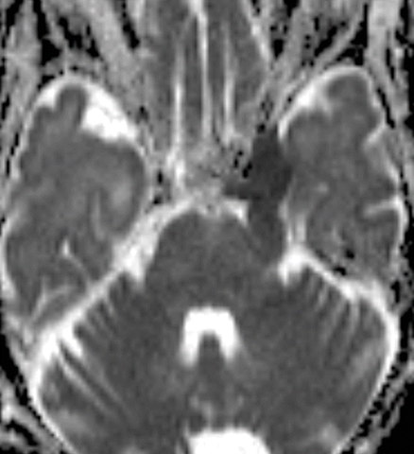
Тот же клинический случай
ограничение диффузии в зоне поражения левого кавернозного синуса.

Slide 16
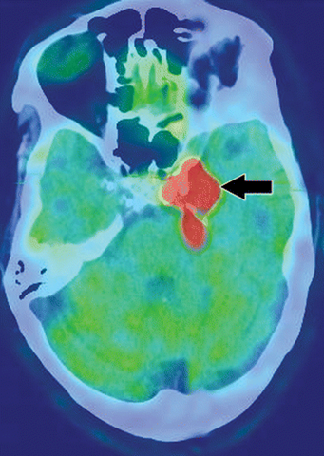
Тот же клинический случай
интенсивное поглощение фтор-18 фтордезоксиглюкозы (ФДГ) в зоне поражения).

Slide 17
Это термин, применяемый к группе заболеваний, которые характеризуются пролиферацией макрофагов и дендритных клеток.
Чаще возникает у детей.
Группы:
✔заболевания дендритных клеток (гистиоцитоз; клеток Лангерганса и болезнь Эрдгейма-Честера)
✔макрофагальные нарушения (болезнь Розаи-Дорфмана);
✔ злокачественные гистиоцитарные нарушения.
На МРТ Т2-ВИ (гипоинтенсивность сигнала).

Slide 18
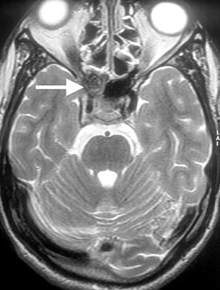
МРТ Т2-ВИ в аксиальной плоскости. Гистиоцитоз из клеток Лангерганса
Мальчик, 16 лет
гипоинтенсивное образование, распротраняющееся на переднюю стенку правого кавернозного синуса.

Slide 19
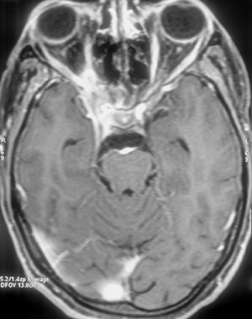
МРТ Т1-ВИ в аксиальной плоскости с усилением гадолинием и подавлением жира. Гистиоцитоз из клеток Лангерганса
Тот же клинический случай
гиперинтенсивность сигнала распропространяется на правый кавернозный синус и правую вернюю стенку глазницы.

Slide 20
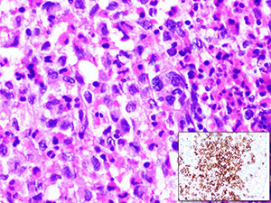
Микрофотография. Гистиоцитоз из клеток Лангерганса
Тот же клинический случай
гистиоциты, с неправильными, удлиненными ядрами , мелким хроматином;
участки эозинофильной инфильтрации.

Slide 21
Кавернозные синусы- парные венозные полости, расположенные латеральнее турецкого седла, гипофиза и клиновидной пазухи и медиальнее медиальной части височной доли мозга. В их полости проходят:
внутренняя сонная артерия (ВСА);
отводящий нерв (VI пара ЧМН).
В стенках синуса проходят:
глазодвигательный нерв (III пара ЧМН);
блоковый нерв (IV пара ЧМН);
глазной нерв (1 ветвь V пары ЧМН).

Slide 22
Чаще возникает как осложнение бактериального или грибкового сепсиса придаточных пазух носа, лица, глазниц и основания черепа.
Клинически (офтальмоплегия, экзофтальм, потеря зрения).
Факторы риска (сахарный диабет и др. хр.заболевания, вызывающие ослабленние иммунитета).
Диагностические признаки тромбоза кавернозного синуса (объемный кавернозный синус, выпуклая конфигурация боковой стенки и дефекты наполнения внутри синуса).
МРТ Т1-ВИ и Т2-ВИ не имеют большого диагностического значения Диффузионно- взвешенная МРТ полезна в острых стадиях тромбоза кавернозного синуса (ограничение диффузии внутри кавернозного синуса).
МРТ Т2-ВИ во фронтальной плоскости. Тромбоз кавернозного синуса.

Slide 23
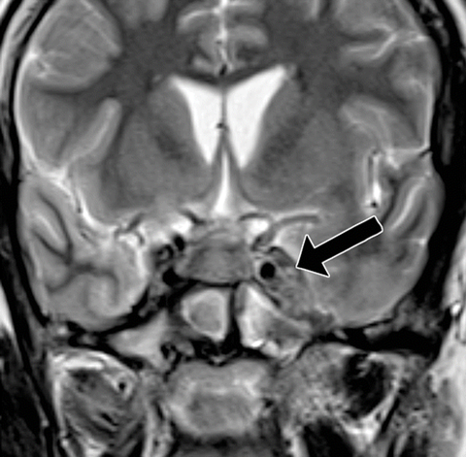
МРТ Т2-ВИ ВО ФРОНТАЛЬНОЙ ПЛОСКОСТИ. ТРОМБОЗ КАВЕРНОЗНОГО СИНУСА.
Женщина, 24 года
Жалобы: головная боль, в течение 2 недель; левосторонний экзофтальм, судороги, в течение суток).
объемный левый кавернозный синус с выпуклым боковым краем.

Slide 24
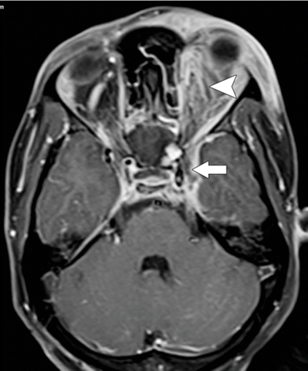
Тот же клинический случай
дефекты наполнения в левом кавернозном синусе (стрелка).
в левой верхней глазной вене (острие стрелки).

Slide 25
Это патологическое сообщение сонной артерии с кавернозным синусом.
Бывает:
✔травматический (чаще у молодых мужчин);
✔ Спонтанный (чаще у пожилых женщин);
✔Клинически (прогрессирующий экзофтальм, хемоз и диплопия).
Метод выбора диагностики - цифровая субтракционная ангиография.
На МРТ-изображениях (объемный ипсилатеральный кавернозный синус, расширенная верхняя глазная вена и выступающие экстраокулярные мышцы).
Метод лечения (трансартериальная или трансвенозная эндоваскулярная эмболизация).

Slide 26
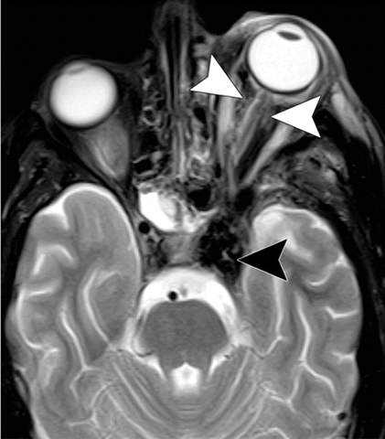
Мужчина, 20 лет
В анамнезе: травма головы месяц назад.
Жалобы: прогрессирующий левый экзофтальм, в течение 2 недель.
изгиб ретробульбарного жира.
выступающие экстраокулярные мышцы в левой глазнице (белые стрелки).
объемный гипоинтенсивный левый кавернозный синус (черная стрелка) с левосторонним экзофтальмом.

Slide 27
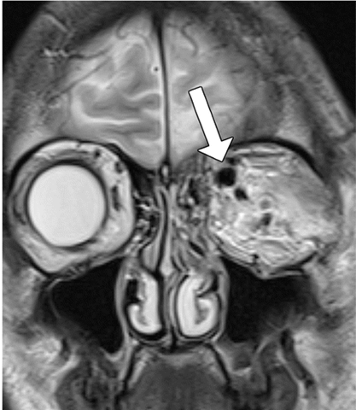
Тот же клинический случай
расширение левой верхней глазной вены (стрелка).

Slide 28
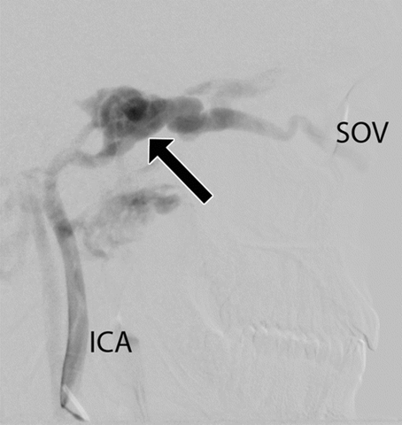
Тот же клинический случай
заполнение левого кавернозного синуса (стрелка) и его притоков в ранней артериальной фазе.

Slide 29
Составляют около 2–9% всех внутричерепных аневризм и около 5% гигантских аневризм.
Чаще у женщин старше 50 лет.
Клинически (диплопия и головная боль).
На КТ (гиператтенуация, могут быть периферические криволинейные кальцификации).
На МР-изображениях (интенсивность сигнала зависит от проходимости и скорости потока через аневризму).
На Т2-ВИ (неоднородность гиперинтенсивного сигнаоа из-за медленного кровотока или частичного тромбоза).

Slide 30
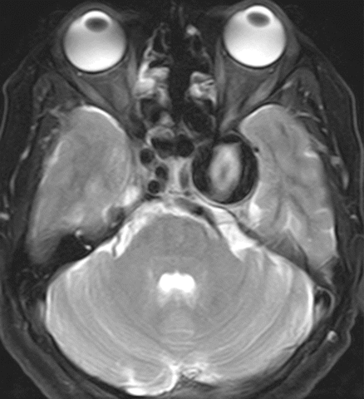
Женщина, 50 лет
Жалобы: периодическая головная боль, в течение 2 лет, правосторонний гемипарез, в течение суток после потери сознания
округлый неоднородный участок поражение в левом кавернозном синусе.

Slide 31
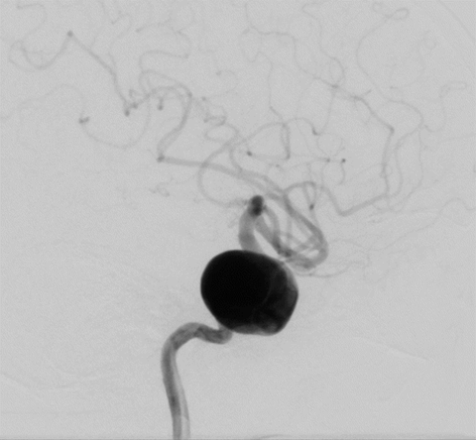
Тот же клинический случай
аневризма, затрагивающая кавернозный сегмент ВСА.

Slide 32
ПРОДОЛЖЕНИЕ СЛЕДУЕТ!
Notes:
<верхний колонтитул>
<дата/время>
<нижний колонтитул>
32
<верхний колонтитул>
<дата/время>
<нижний колонтитул>
32

